Slide 1
CHÀO MỪNG CÁC CON đẾN VỚI
LỚP HỌC hạnh phúc
LỚP 1/3
GV: Vuõ Thò Kim Anh
Môn Tiếng Việt
Bài 18: kh - m

Slide 2
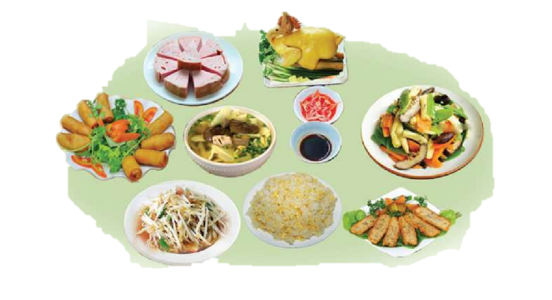
Bé kể
Bà bế bé Lê. Bé bi bô:“Dì...giò...”.
Đó là bé kể: Dì Kế giã giò.
Cỗ có giò, có gà, có cả giá đỗ.

Slide 4
kh
m
K
M

Slide 5
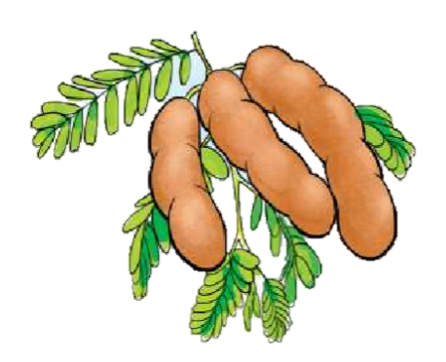
1. Làm quen
khế
me
khế
me
kh
ế
m
e

Slide 6
2. Tiếng nào có âm kh? Tiếng nào có âm m?
mẹ
m
mỏ
m
kh
khe đá
cá kho
kh
m
cá mè
khỉ
kh

Slide 7
1
2
mẹ
mỏ
kh
3
4
khe đá
cá kho
m
5
6
cá mè
khỉ

Slide 8
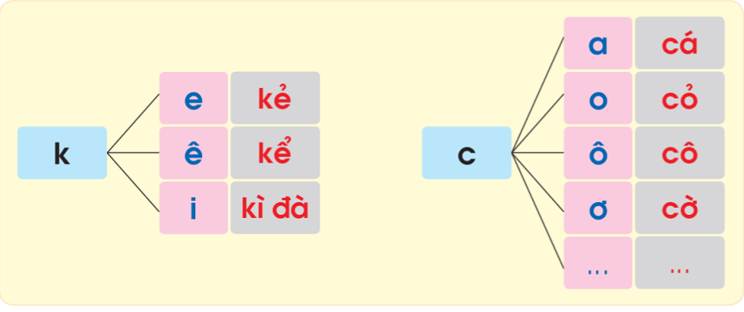
3. Ghi nhớ

Slide 9
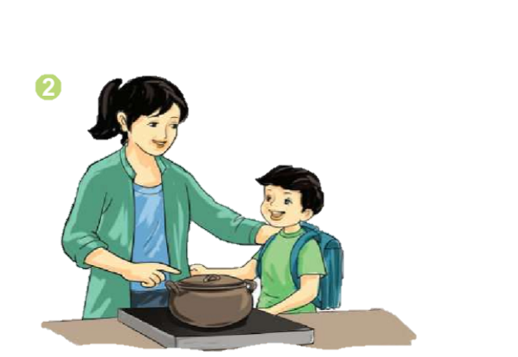
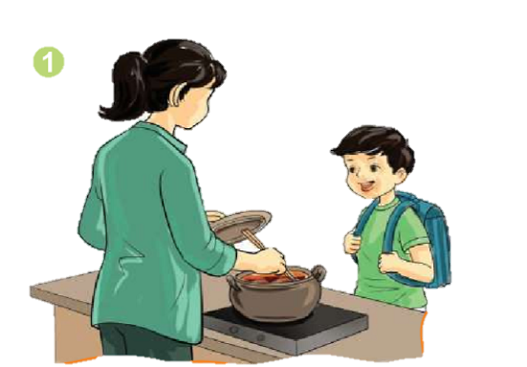
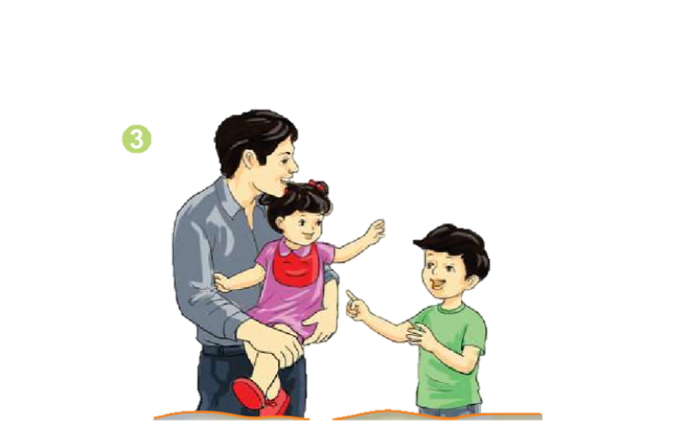
3. Tập đọc
Đố bé
Bi đó à?
Mẹ có gì
Đố Bi: Mẹ có gì?
Dạ.
Mẹ có
cá kho khế.
kho khế
Đố Bi:
Bố có gì?
Bố có bé Li.
Bố có gì

Slide 10
Tập VΘʴt

Slide 12
3. Tập đọc
Đố bé
Bi đó à?
Đố Bi: Mẹ có gì?
Dạ.
Mẹ có
cá kho khế.
Đố Bi:
Bố có gì?
Bố có bé Li.

Slide 13
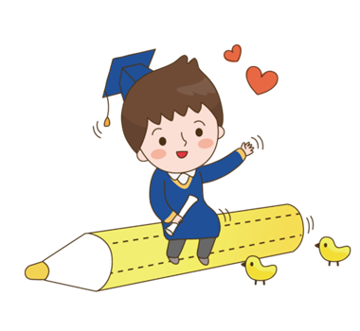
Chào tạm biệt các con.

